Slide 1
Gestion des épreuves depuis l’espace arbitre

Slide 2
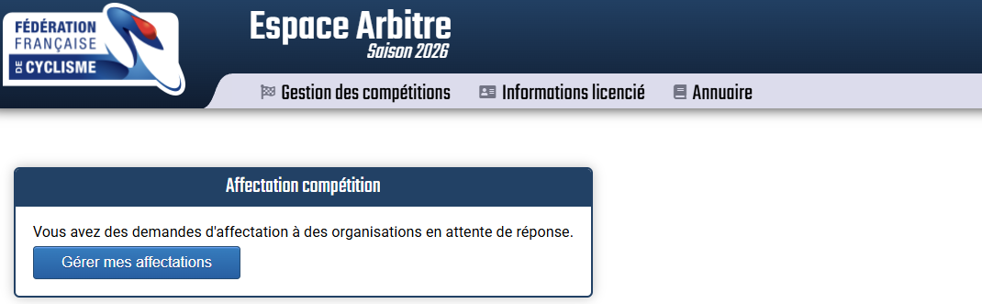
Valider ses affectations
Gérer mes affectations

Slide 3
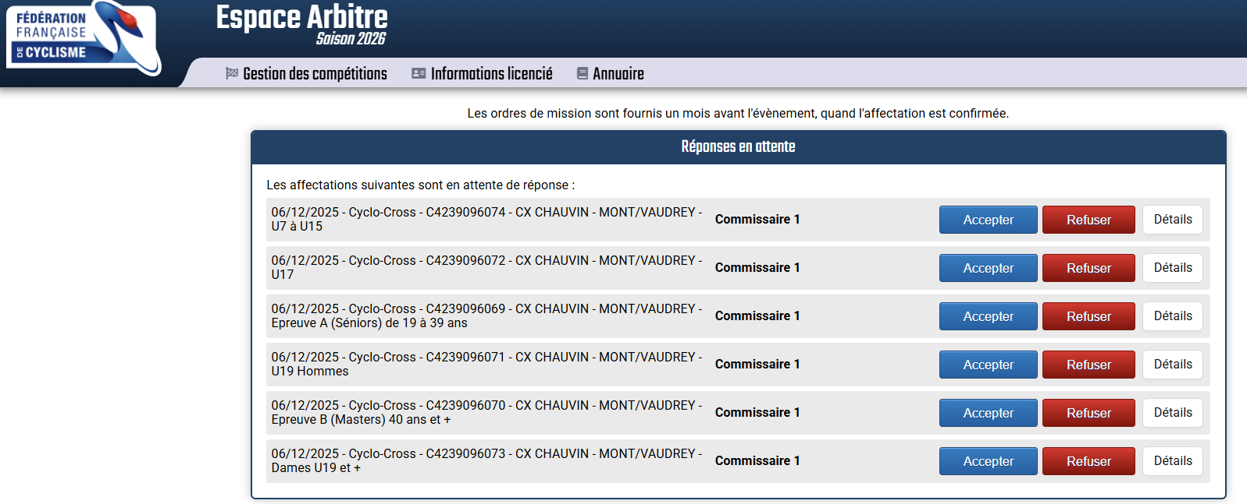
Valider ses affectations
Accepter ou refuser son affectation

Slide 4

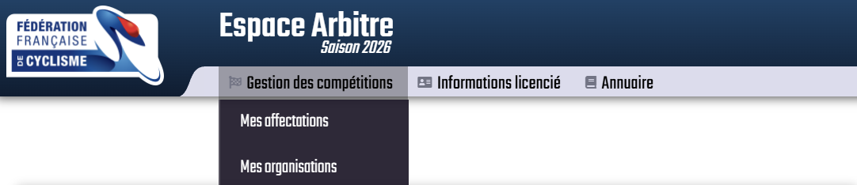
Gestion des épreuves
Aller dans « Gestion des compétitions »
Sélectionner mes organisations

Slide 5
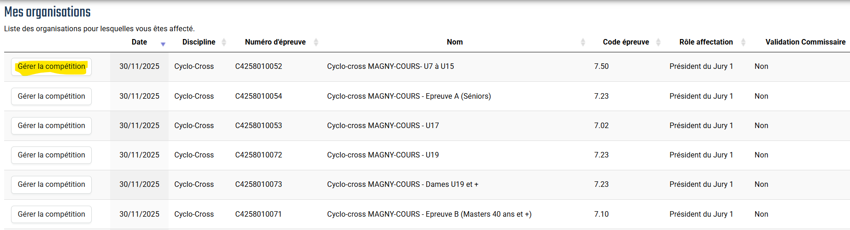
Gestion des épreuves
Cliquer sur « Gérer la compétition » pour l’organisation souhaitée

Slide 6
Gestion des épreuves
Pour chaque compétition, 6 onglets :
Informations
Engagés
Commissaires
Import des résultats
Fichier des épreuves
Validation

Slide 7
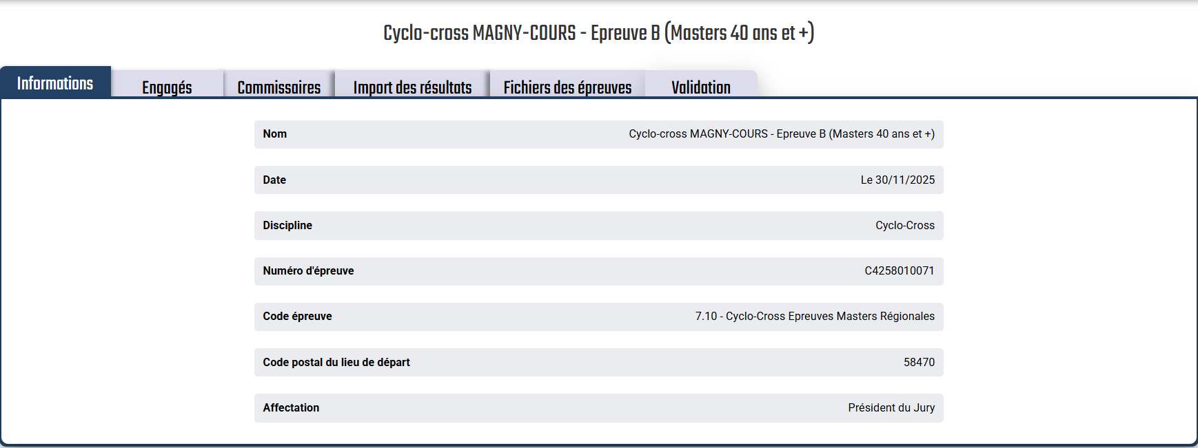
Gestion des épreuves
Onglet « Informations »

Slide 8
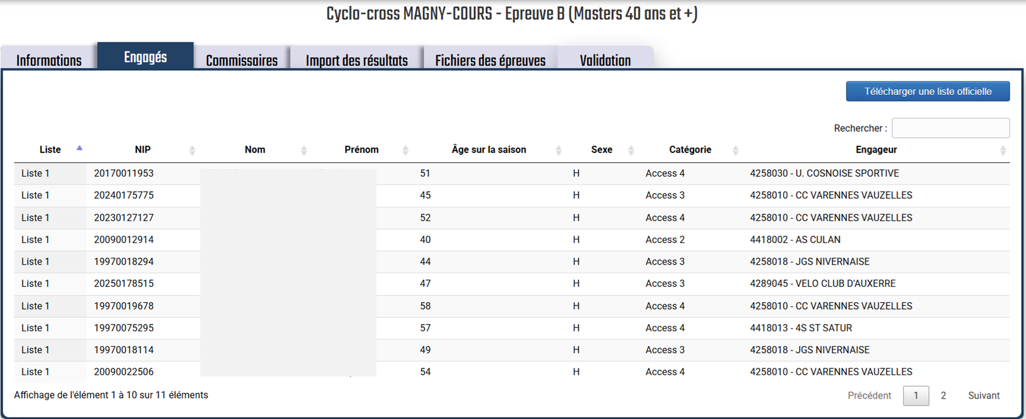
Gestion des épreuves
Onglet « Engagés »

Slide 9
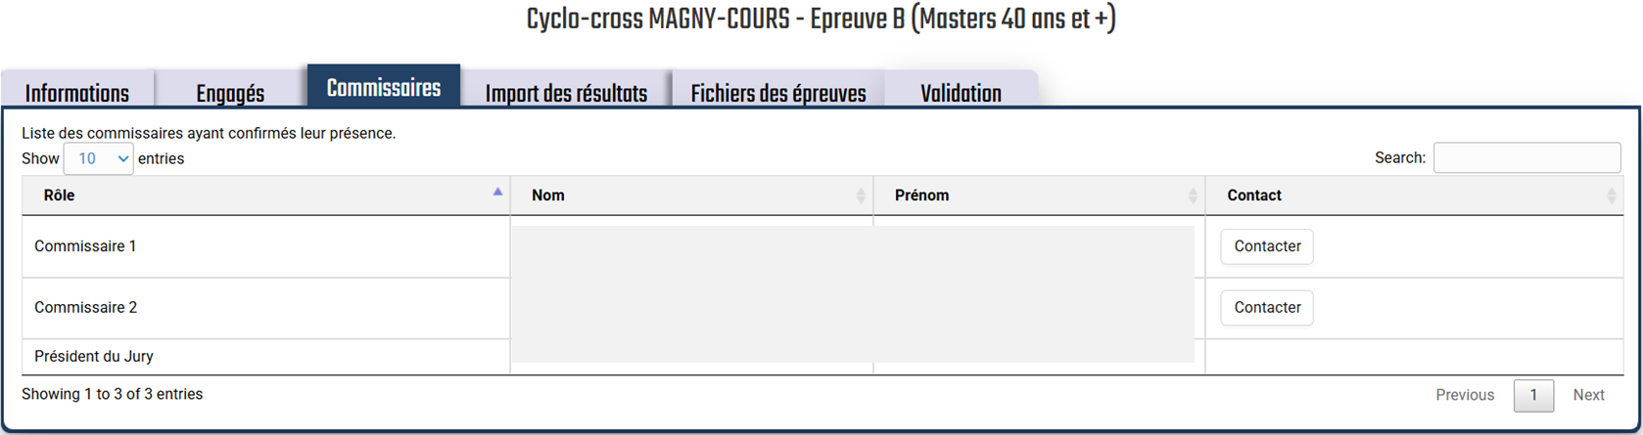
Gestion des épreuves
Onglet « Commissaires »

Slide 10
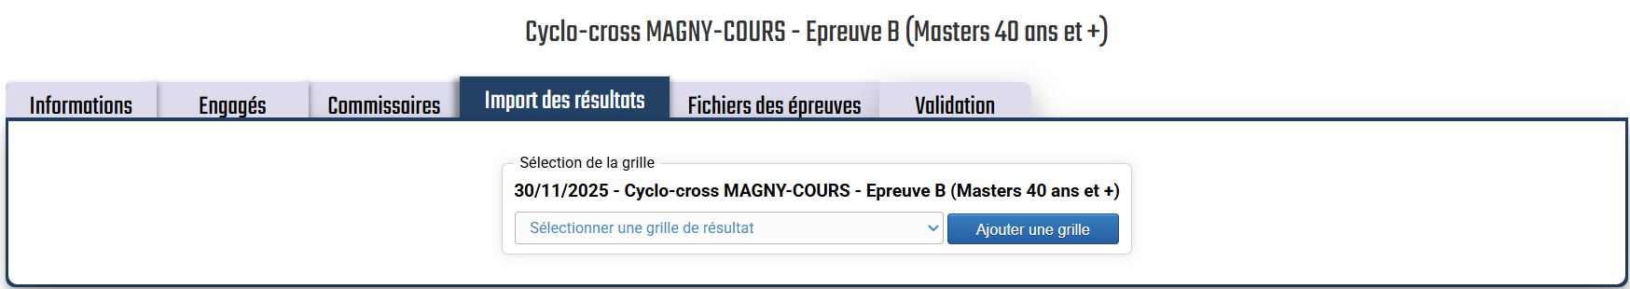
Gestion des épreuves
Onglet « Import des résultats »

Slide 11
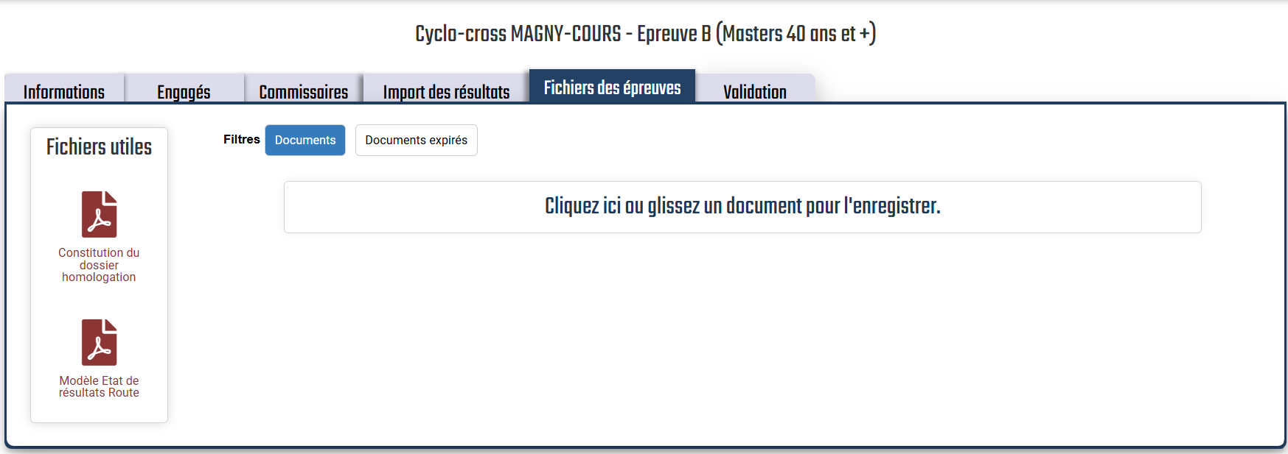
Gestion des épreuves
Onglet « Fichiers des épreuves»

Slide 12
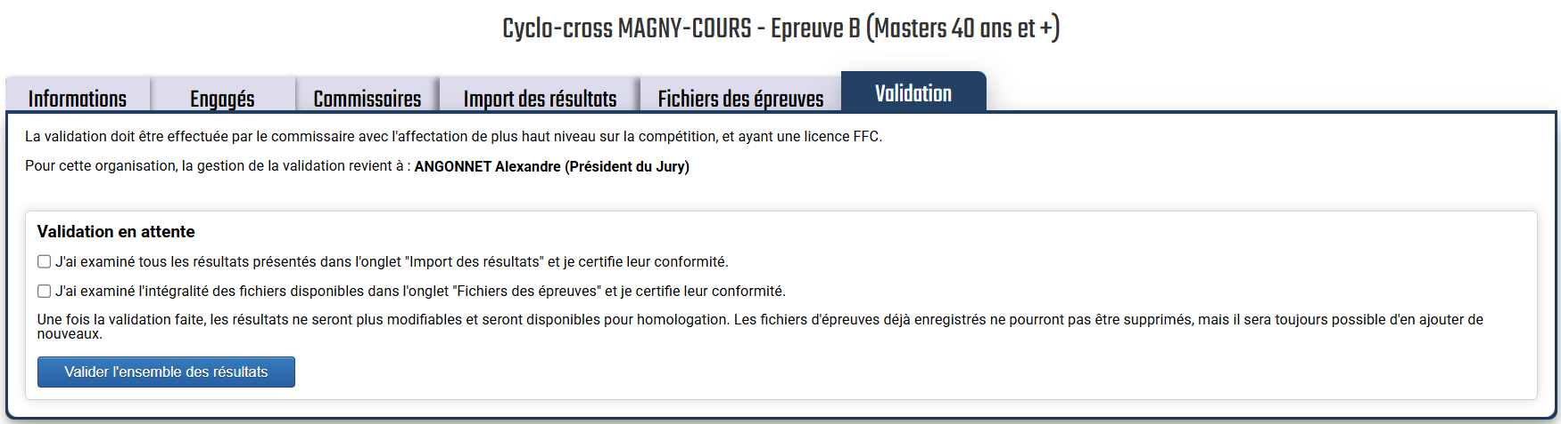
Gestion des épreuves
Onglet « Validation »

Slide 13
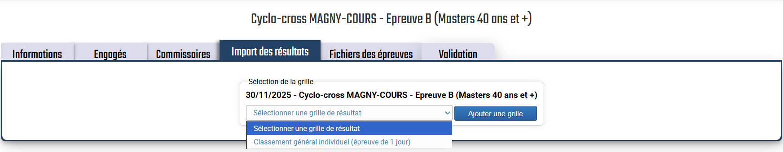
Gestion des épreuves
Pour l’import des résultats, sélectionner la grille à renseigner pour saisir le classement de l’épreuve

Slide 14
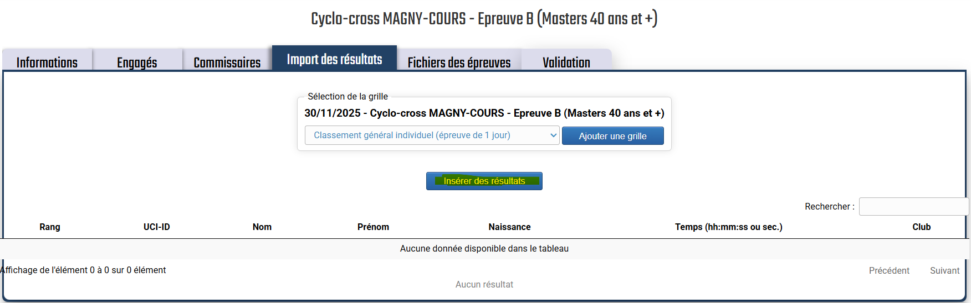
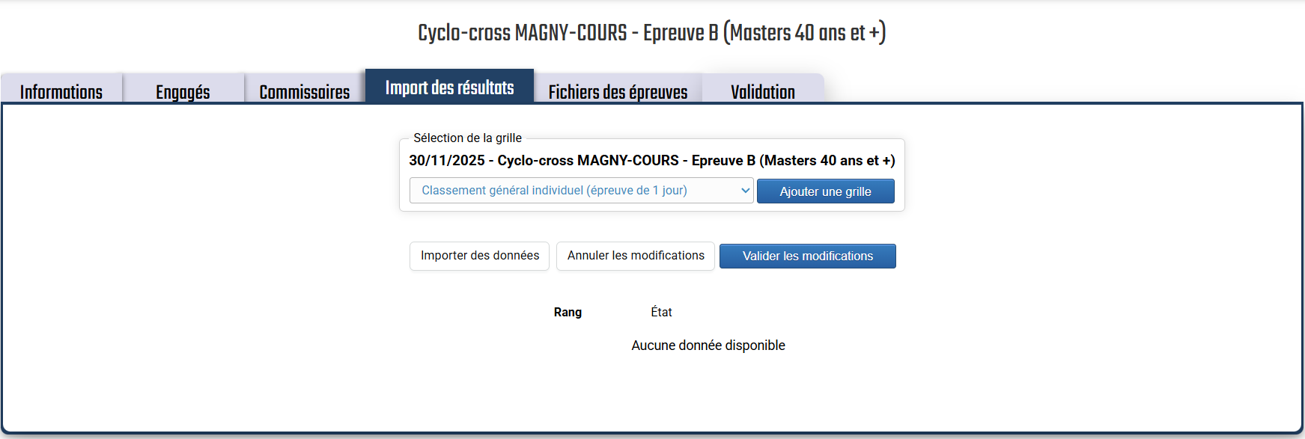
Gestion des épreuves
Puis sur Insérer des résultats
Puis sur Importer des données

Slide 15
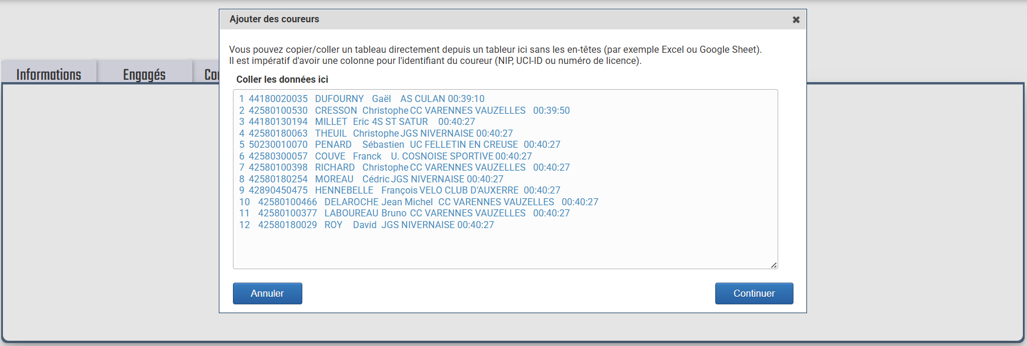
Gestion des épreuves
Copier / Coller le classement puis cliquer sur « Continuer »

Slide 16
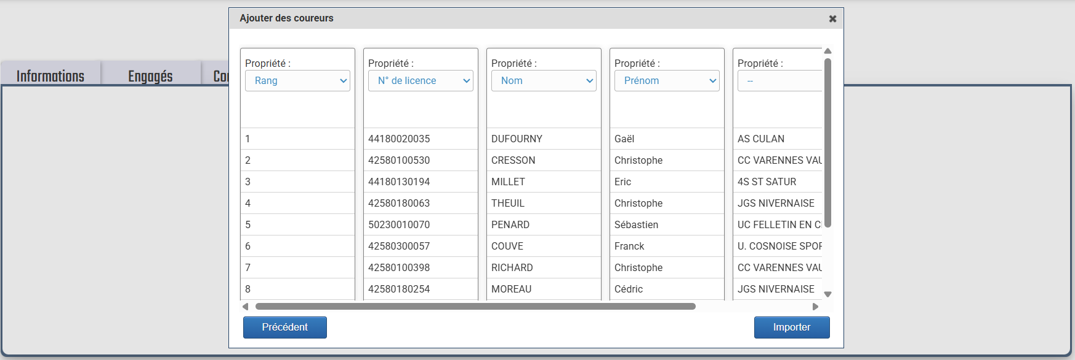
Gestion des épreuves
Renseigner le titre des colonnes si non rempli automatiquement puis cliquer sur « Importer »

Slide 17
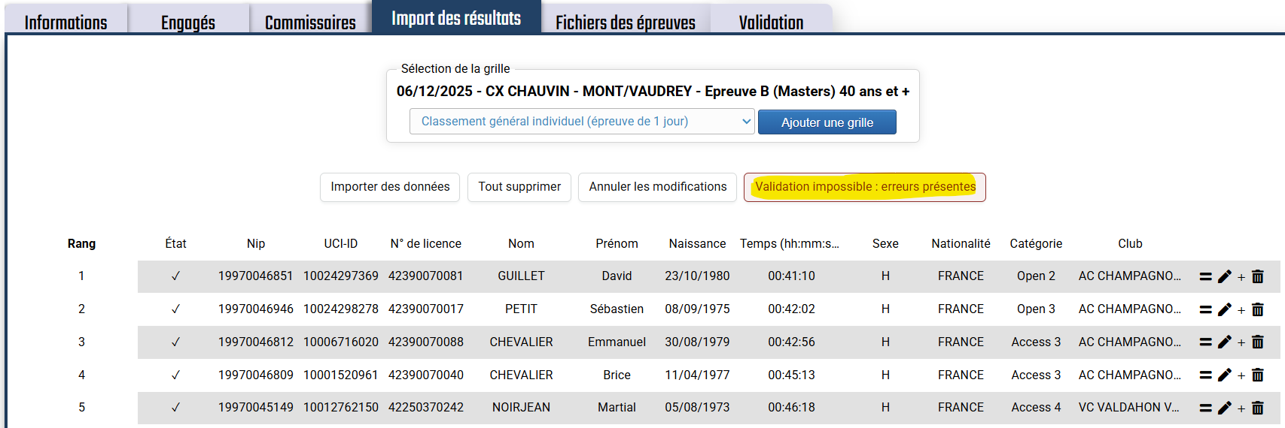
Gestion des épreuves
En cas d’alerte, corriger les problèmes avant de valider le classement

Slide 18
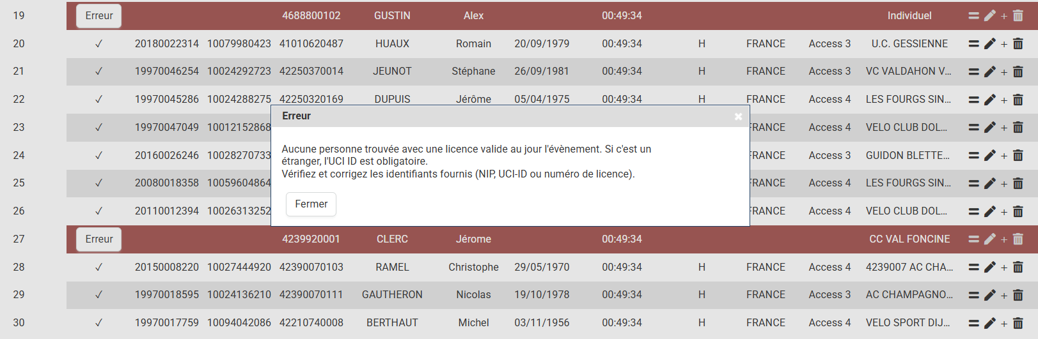
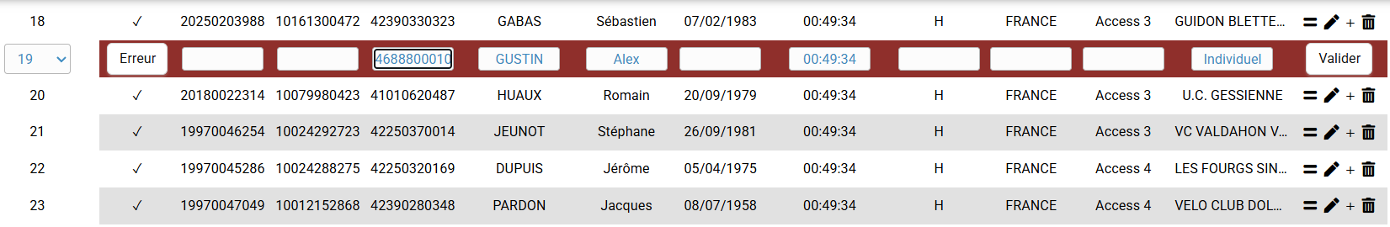
Gestion des épreuves
Cliquer sur erreur pour avoir le détail du problème
Cliquer sur le stylo pour corriger la ligne puis validée

Slide 19
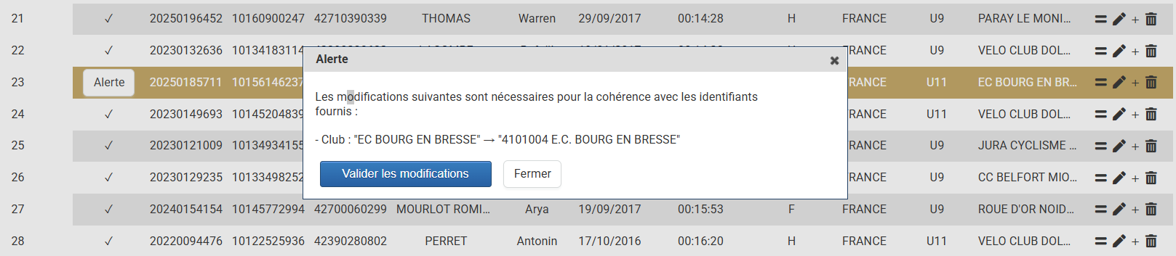
Gestion des épreuves
Pour les alertes, même principe que les erreurs

Slide 20
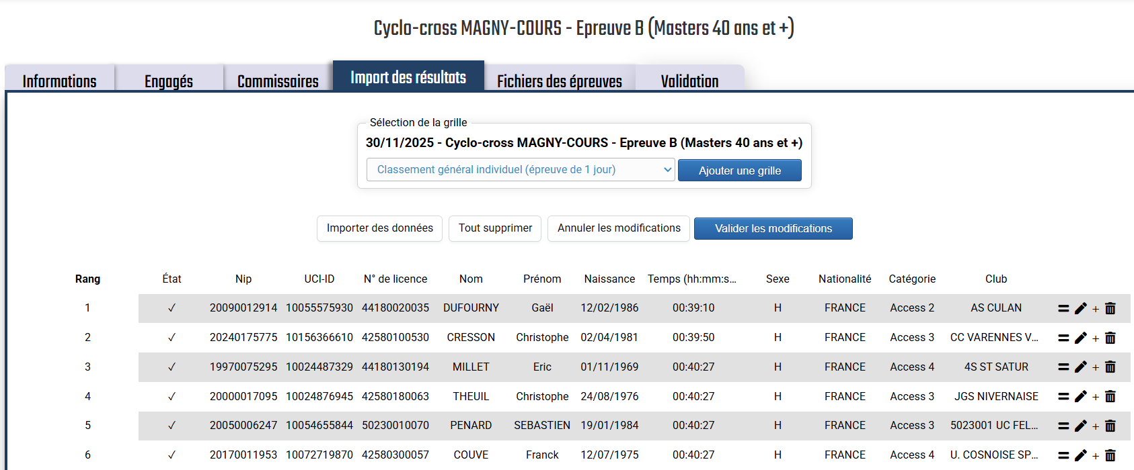
Gestion des épreuves
Si pas d’alerte ou erreur, cliquer sur « Valider les modifications »
Valider la pop up

Slide 21
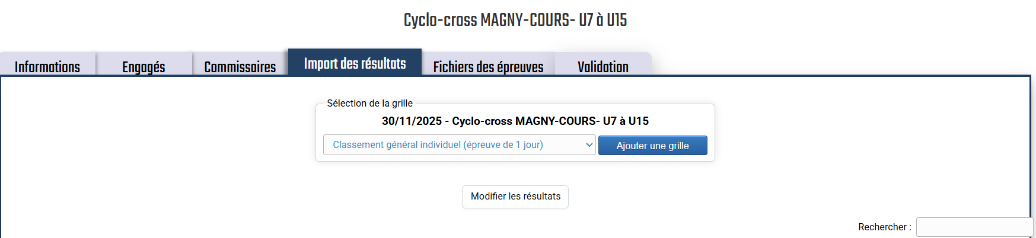
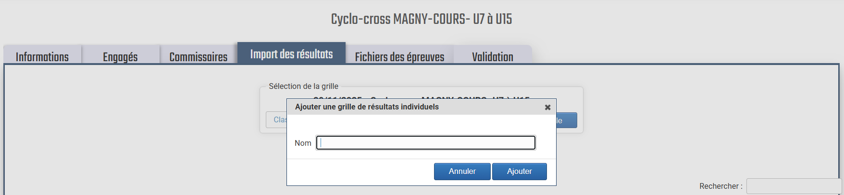
Gestion des épreuves
Pour ajouter d’autres classements, cliquez sur « Ajouter une grille »
Nommer la grille puis ajouter là

Slide 22
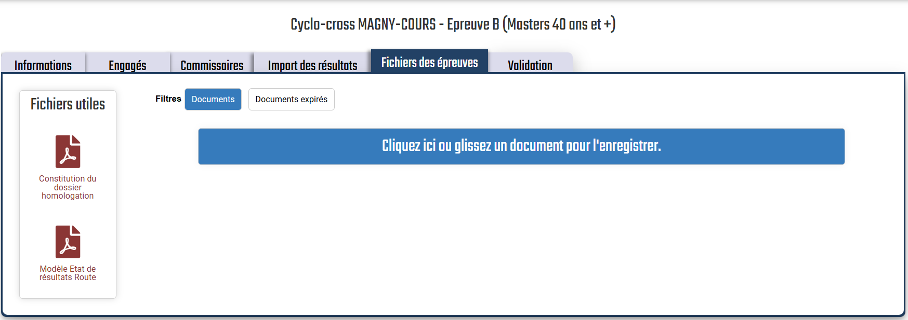
Gestion des épreuves
Enregistrer les états de résultats, cliquez ou glissez le document à ajouter

Slide 23
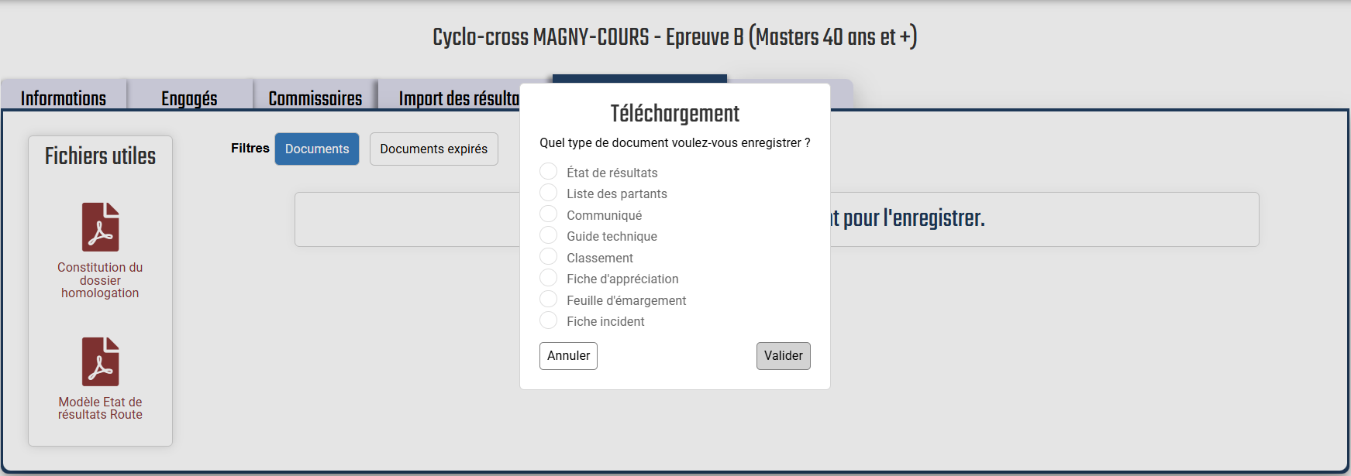
Gestion des épreuves
Choisir le type de document puis Valider

Slide 24
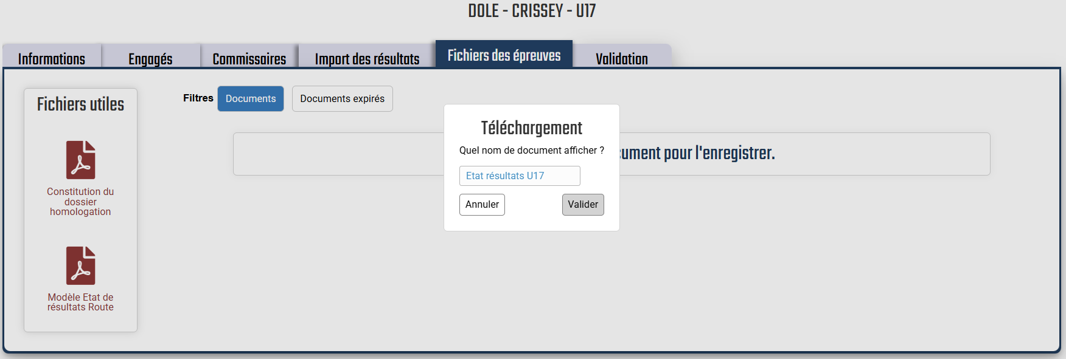
Gestion des épreuves
Sélectionner le fichier à ajouter puis valider le nom du fichier à ajouter

Slide 25
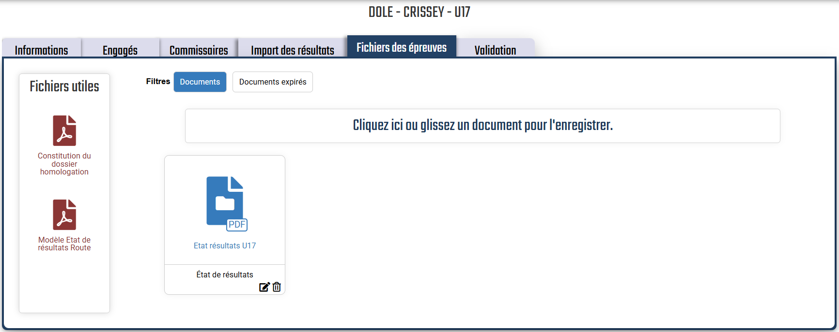
Gestion des épreuves
Le fichier apparait dans les documents ajoutés

Slide 26
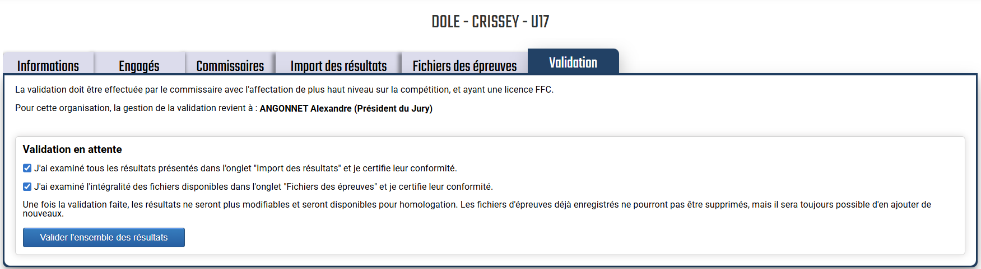
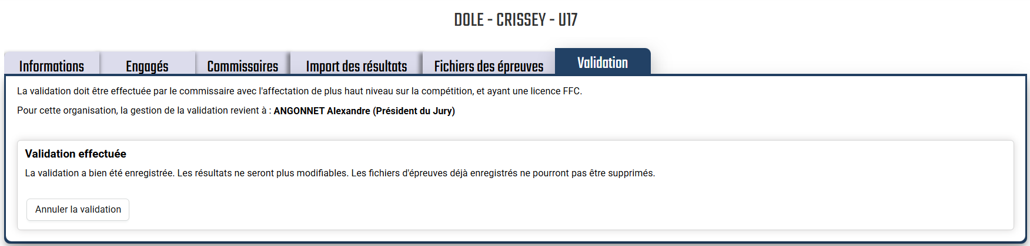
Gestion des épreuves
Valider les résultats en cochant les deux cases puis valider l’ensemble des résultats.

